Slide 1
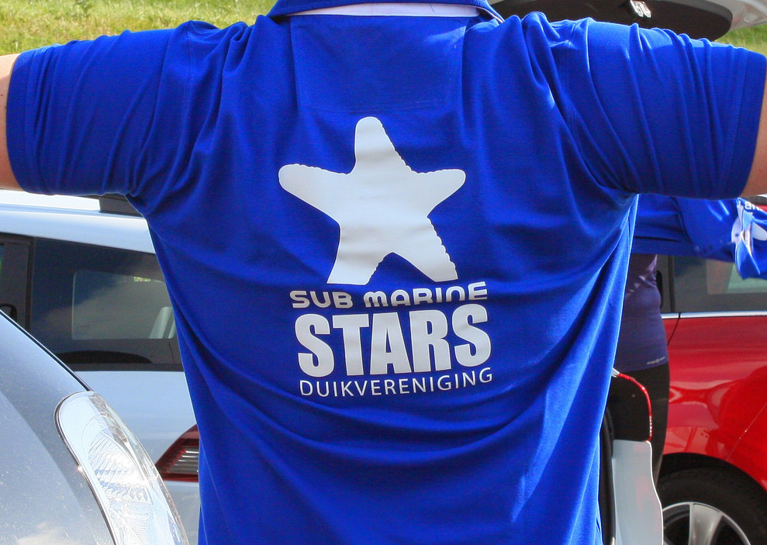
SUB
MARINE STARS
ALV 8 december 2021

Slide 2
Agenda ALV
Welkom en Opening
Mededelingen
Ingekomen stukken
Vaststellen agenda
Verslag vorige ALV (d.d. 21-10-2020)
Jaarverslag
Verenigingsbeleid
Verkiezing bestuursleden
Rondvraag
Sluiting

Slide 3

Jaarverslag
Terugblik algemeen (Saar)
Financiële verantwoording (Hans)
Begroting (Hans)
Verslag Kascontrole (Jeannette/Christina)
Ontslag & verkiezing kascontrole 2021-22 (Saar)
Vooruitblik algemeen (Saar)
Vooruitblik programma & opleidingen (Bart)

Slide 4
Onze algehele doelstelling
Sub Marine Stars is een duikvereniging die is opgericht in 1978 en is gevestigd in Leidschendam.
Onze doelstelling luidt:
Het opleiden en beoefenen van de onderwatersport voor leden, volgens de richtlijnen van de Nederlandse Onderwatersport Bond (NOB).

Slide 5
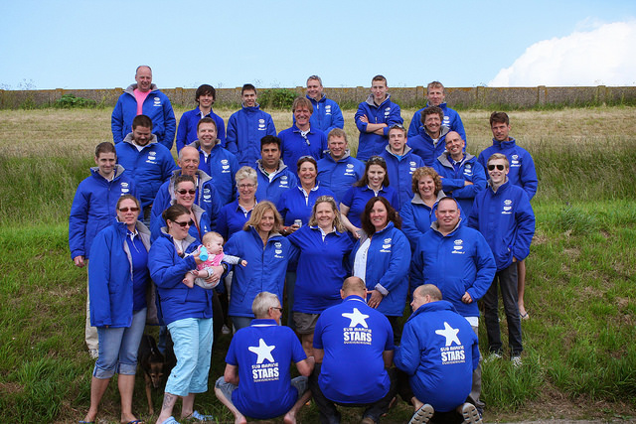
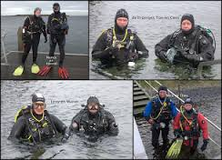

Vanuit de SMS speerpunten
VERENIGING
VEILIG DUIKEN
TOEGANKELIJKHEID DUIKSPORT

Slide 6
Bereiken we de doelstelling door:
VERENIGING
VEILIG DUIKEN
TOEGANKELIJKHEID DUIKSPORT
Het besturen van een vereniging
Het faciliteren van verenigingsvoorzieningen (bar, zwembad)
Het onderhouden van communicatie met en voor de leden
Het uitdragen van de vereniging door middel van een website
Het organiseren van verenigingsevenementen
Het faciliteren van het NOB lidmaatschap
Het opleiden van leden conform de NOB normen
Het opleiden en op niveau houden van NOB gecertificeerde instructeurs
Het organiseren van reanimatie cursussen
Het organiseren van zwembadavonden
Duiken onder toezicht en met AED, zuurstofkoffer en EHBO
Het organiseren van verenigingsduiken in buiten water
Het opleiden van beginnende en gevorderde duikers
Het faciliteren van duikmateriaal voor beginnende duikers

Slide 7
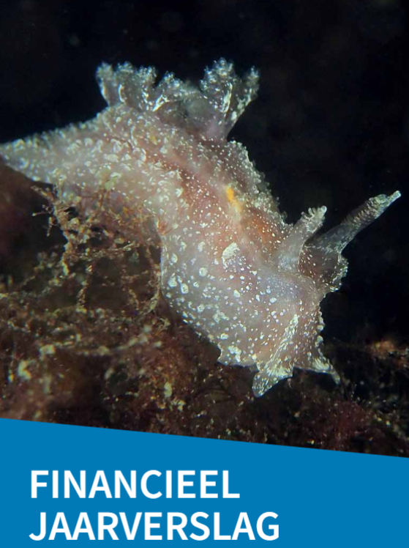
Jaarverslag
Terugblik algemeen (Saar)
Financiële verantwoording (Hans)
Begroting (Hans)
Verslag Kascontrole (Jeannette/Christina)
Ontslag & verkiezing kascontrole 2021-22 (Saar)
Vooruitblik algemeen (Saar)
Vooruitblik programma & opleidingen (Bart)

Slide 8

Jaarverslag
Terugblik algemeen (Saar)
Financiële verantwoording (Hans)
Begroting (Hans)
Verslag Kascontrole (Jeannette/Christina)
Ontslag & verkiezing kascontrole 2021-22 (Saar)
Vooruitblik algemeen (Saar)
Vooruitblik programma & opleidingen (Bart)

Slide 9
Jaarverslag
Terugblik algemeen (Saar)
Financiële verantwoording (Hans)
Begroting (Hans)
Verslag Kascontrole (Jeannette/Christina)
Ontslag & verkiezing kascontrole 2021-22 (Saar)
Vooruitblik algemeen (Saar)
Vooruitblik programma & opleidingen (Bart)

Slide 10
*Kascontrole
Met dank aan Christina en Jeannette voor het verzorgen van de Kascontrole over het financiële jaar 20/21 zoeken we voor het huidige jaar wederom twee vrijwilligers voor de Kascontrole.
Wie meldt zich aan voor de Kascontrole?
Typ je Naam in de chat.

Slide 11
*Decharge bestuur
Verleen je decharge van het bestuur over het gevoerde beleid in het verenigingsjaar 20/21?
Antwoord opties
JA (GROEN)
NEE (ROOD)

Slide 12
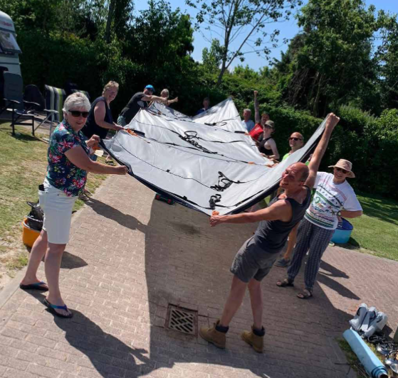
Jaarverslag
Terugblik algemeen (Saar)
Financiële verantwoording (Hans)
Begroting (Hans)
Verslag Kascontrole (Jeannette/Christina)
Ontslag & verkiezing kascontrole 2021-22 (Saar)
Vooruitblik algemeen (Saar)
Vooruitblik programma & opleidingen (Bart)

Slide 13
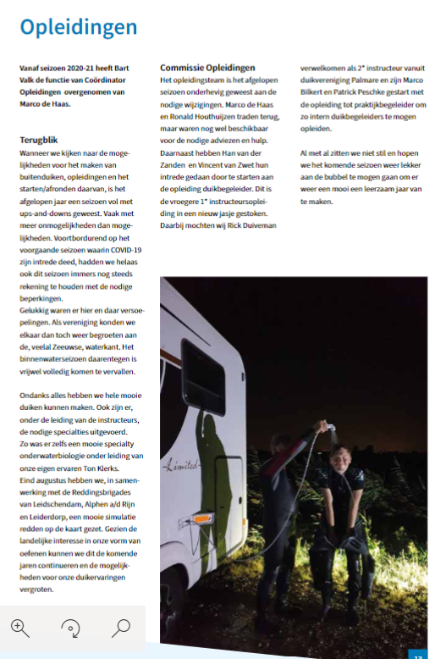
Jaarverslag
Terugblik algemeen (Saar)
Financiële verantwoording (Hans)
Begroting (Hans)
Verslag Kascontrole (Jeannette/Christina)
Ontslag & verkiezing kascontrole 2021-22 (Saar)
Vooruitblik algemeen (Saar)
Vooruitblik programma & opleidingen (Bart)

Slide 14
Agenda ALV
Welkom en Opening
Mededelingen
Ingekomen stukken
Vaststellen agenda
Verslag vorige ALV (d.d. 21-10-2020)
Jaarverslag
Verenigingsbeleid - WBTR
Verkiezing bestuursleden
Rondvraag
Sluiting

Slide 15
*WBTR (1)
Ga je akkoord met het instellen van een continuïteitscommissie in het kader van de WBTR
Antwoord opties
JA (GROEN)
NEE (ROOD)

Slide 16
*WBTR (2)
Ga je akkoord met het opnieuw formuleren van de statuten t.g.v. de WBTR en verjaring?
Antwoord opties
JA (GROEN)
NEE (ROOD)

Slide 17
*Vaststellen opleidingskosten
Vaststellen van opleidingskosten
Opleiding 1*: 120 EUR (was 95 EUR)
Opleiding 2*: 65 EUR (45 EUR)
Opleiding 3*: 70 EUR (45 EUR
Ga je akkoord met de nieuwe opleidingskosten?
Antwoord opties
JA (GROEN)
NEE (ROOD)

Slide 18
*Soep …
Traditie getrouw verzorgen leden Soep op de eerste drie buitenduiken van het seizoen. Welke drie leden mogen we hier voor noteren?*
Typ je Naam in de chat.
*Kosten die je maakt (soep & stokbrood oid) zijn te declareren

Slide 19
Agenda ALV
Welkom en Opening
Mededelingen
Ingekomen stukken
Vaststellen agenda
Verslag vorige ALV (d.d. 21-10-2020)
Jaarverslag
Verenigingsbeleid - WBTR
Verkiezing bestuursleden
Rondvraag
Sluiting

Slide 20
*Benoeming bestuursleden
Ga je akkoord met het herbenoemen van Roy van Noort als bestuurslid?
Antwoord opties
JA (GROEN)
NEE (ROOD)

Slide 21
Agenda ALV
Welkom en Opening
Mededelingen
Ingekomen stukken
Vaststellen agenda
Verslag vorige ALV (d.d. 21-10-2020)
Jaarverslag
Verenigingsbeleid - WBTR
Verkiezing bestuursleden
Rondvraag – wil je een vraag stellen – typ je naam in de chat!
Sluiting

Slide 22
Agenda ALV
Welkom en Opening
Mededelingen
Ingekomen stukken
Vaststellen agenda
Verslag vorige ALV (d.d. 21-10-2020)
Jaarverslag
Verenigingsbeleid - WBTR
Verkiezing bestuursleden
Rondvraag
Sluiting

